Slide 2
这福音本是神的大能 6/20/2021
徐志雄

Slide 3
一、福音的核心（罗马书1:1-4）
耶稣基督的仆人保罗，奉召为使徒，特派传 神的福音。这福音是 神从前藉众先知在圣经上所应许的，论到他儿子―我主耶稣基督。按肉体说，是从大卫后裔生的；按圣善的灵说，因从死里复活，以大能显明是 神的儿子。

Slide 4
创世记的生命树
耶和华 神说：「那人已经与我们相似，能知道善恶；现在恐怕他伸手又摘生命树的果子吃，就永远活着。」 耶和华 神便打发他出伊甸园去，耕种他所自出之土。于是把他赶出去了；又在伊甸园的东边安设基路伯和四面转动发火焰的剑，要把守生命树的道路。
创世记3:22-24

Slide 5
启示录的生命树
天使又指示我在城内街道当中一道生命水的河，明亮如水晶，从 神和羔羊的宝座流出来。在河这边与那边有生命树，结十二样果子，每月都结果子；树上的叶子乃为医治万民。以后再没有咒诅 ......
启示录22:1-3

Slide 6
一、福音的核心（罗马书1:1-4）
耶稣基督的仆人保罗，奉召为使徒，特派传 神的福音。这福音是 神从前藉众先知在圣经上所应许的，论到他儿子―我主耶稣基督。按肉体说，是从大卫后裔生的；按圣善的灵说，因从死里复活，以大能显明是 神的儿子。

Slide 7
关于神儿子的预言
他的出生：伯利恒，以法他阿，你在犹大诸城中为小。将来必有一位从你那里出来，在以色列中为我作掌权的。他的根源从亘古，从太初就有。（弥5:2）
他的身份：因有一婴孩为我们而生；有一子赐给我们。政权必担在他的肩头上；他名称为「奇妙策士、全能的 神、永在的父、和平的君」。（赛9:6 ）

Slide 8
关于神儿子的预言
他的受难：那知他为我们的过犯受害，为我们的罪孽压伤。因他受的刑罚我们得平安。因他受的鞭伤我们得医治。（赛53:5 ）
他的埋葬：他虽然未行强暴，口中也没有诡诈，人还使他与恶人同埋；谁知死的时候与财主同葬。（赛53:9）
他的得胜：耶和华对我主说：你坐在我的右边，等我使你仇敌作你的脚凳。（诗110:1 ）

Slide 9
一、福音的核心（罗马书1:1-4）
耶稣基督的仆人保罗，奉召为使徒，特派传 神的福音。这福音是 神从前藉众先知在圣经上所应许的，论到他儿子―我主耶稣基督。按肉体说，是从大卫后裔生的；按圣善的灵说，因从死里复活，以大能显明是 神的儿子。

Slide 10
二、福音的债（罗马书1:13-15）
弟兄们，我不愿意你们不知道，我屡次定意往你们那里去，要在你们中间得些果子，如同在其余的外邦人中一样；只是到如今仍有阻隔。无论是希腊人、化外人、聪明人、愚拙人，我都欠他们的债，所以情愿尽我的力量，将福音也传给你们在罗马的人。

Slide 11
二、福音的债（罗马书1:13-15）
弟兄们，我不愿意你们不知道，我屡次定意往你们那里去，要在你们中间得些果子，如同在其余的外邦人中一样；只是到如今仍有阻隔。无论是希腊人、化外人、聪明人、愚拙人，我都欠他们的债，所以情愿尽我的力量，将福音也传给你们在罗马的人。

Slide 12
三、这福音本是神的大能（罗马书1:16-17）
我不以福音为耻；这福音本是 神的大能，要救一切相信的，先是犹太人，后是希腊人。因为 神的义正在这福音上显明出来；这义是本于信，以至于信。如经上所记：「义人必因信得生。」

Slide 14
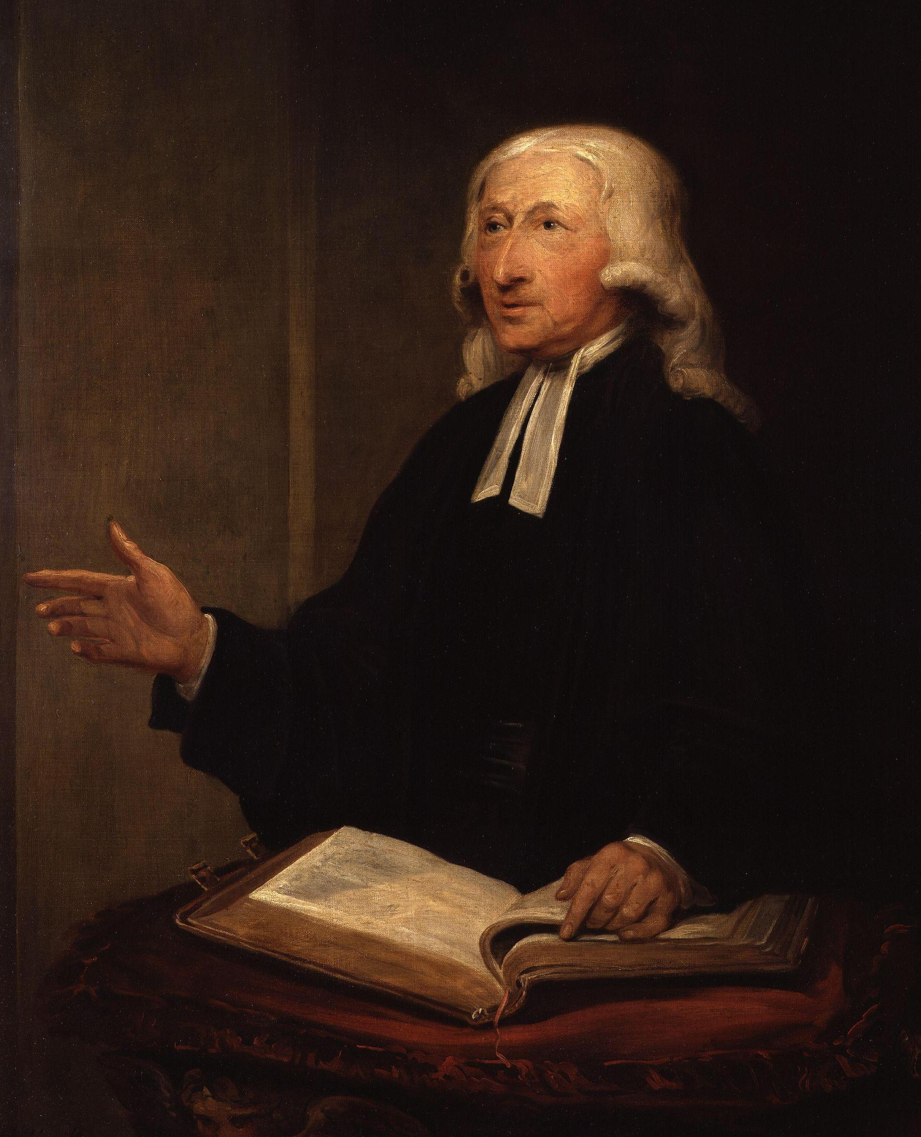
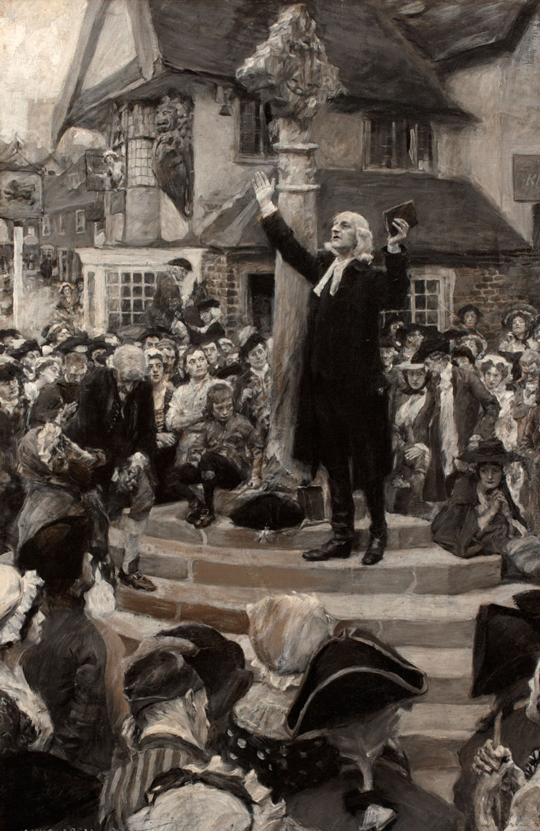
约翰·卫斯理

Slide 15
三、这福音本是神的大能（罗马书1:16-17）
我不以福音为耻；这福音本是 神的大能，要救一切相信的，先是犹太人，后是希腊人。因为 神的义正在这福音上显明出来；这义是本于信，以至于信。如经上所记：「义人必因信得生。」

